Slide 3

基础课44 圆的方程
基础知识·诊断
考点聚焦·突破

Slide 4
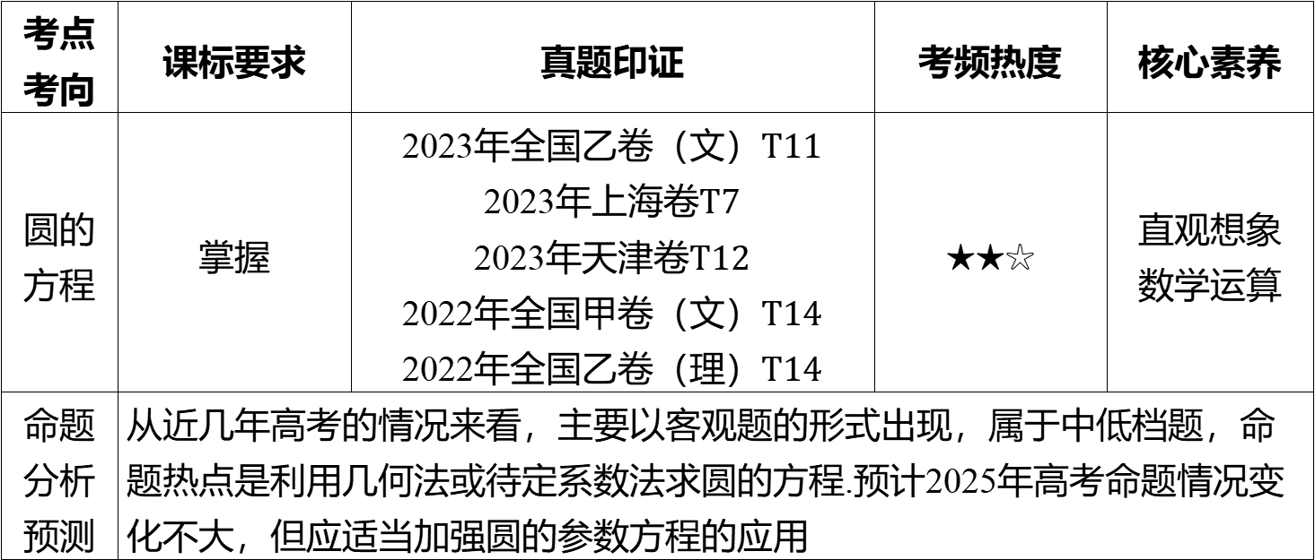
考点 考向 | 课标要求 | 真题印证 | 考频热度 | 核心素养
圆的 方程 | 掌握 | 2023年全国乙卷（文）$T11$ 2023年上海卷$T7$ 2023年天津卷$T12$ 2022年全国甲卷（文）$T14$ 2022年全国乙卷（理）$T14$ | ★★☆ | 直观想象 数学运算
命题 分析 预测 | 从近几年高考的情况来看，主要以客观题的形式出现，属于中低档题，命 题热点是利用几何法或待定系数法求圆的方程.预计2025年高考命题情况变 化不大，但应适当加强圆的参数方程的应用

Slide 5
基础知识·诊断

Slide 6
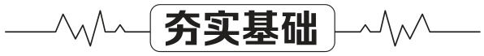
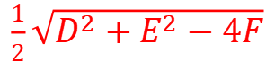
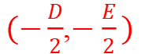
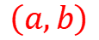
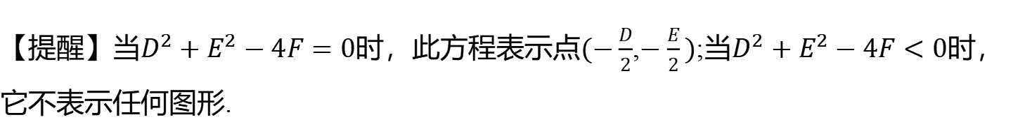
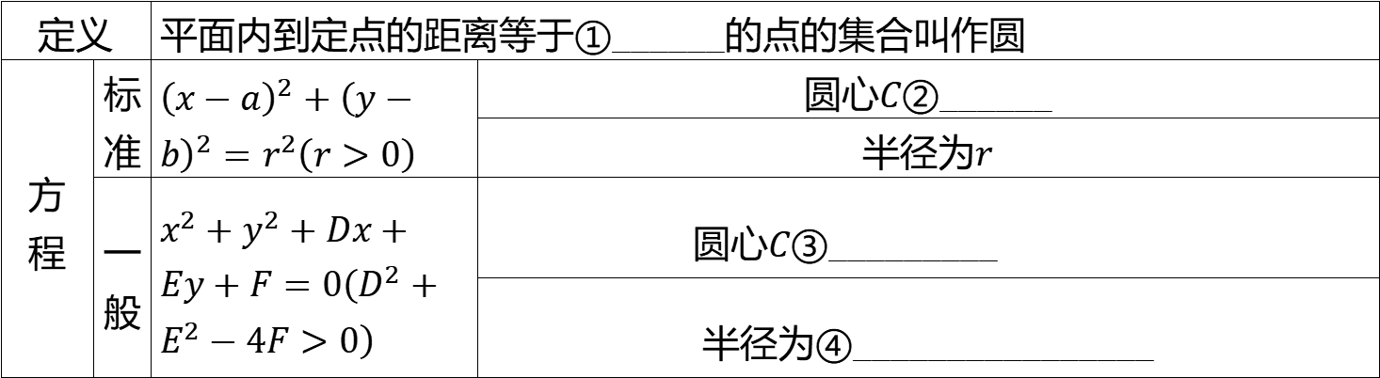
一、圆的定义和圆的方程
定长
定义 |  | 平面内到定点的距离等于①______的点的集合叫作圆
方 程 | 标 准 | ${\left(x−a\right)}^{2}+{\left(y−b\right)}^{2}=r^{2}\left(r>0\right)$ | 圆心$C$ ②______
 |  |  | 半径为$r$
 | 一 般 | $x^{2}+y^{2}+Dx+Ey+F=0\left(D^{2}+E^{2}−4F>0\right)$ | 圆心$C$ ③_ ________
 |  |  | 半径为④_ _______________
$\left(a,b\right)$
$(−\frac{D}{2}$,$−\frac{E}{2})$
$\frac{1}{2}\sqrt{D^{2}+E^{2}−4F}$
【提醒】当$D^{2}+E^{2}−4F=0$时，此方程表示点$(−\frac{D}{2}$,$−\frac{E}{2})$;当$D^{2}+E^{2}−4F<0$ 时，
它不表示任何图形.

Slide 7
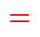

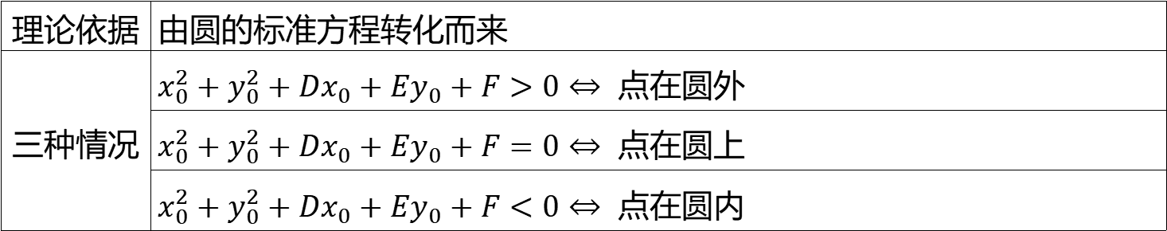
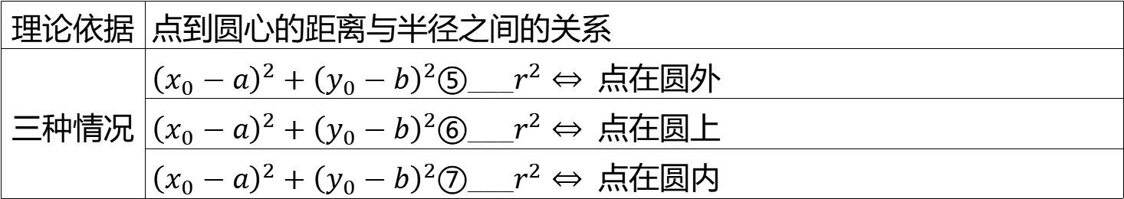

二、点与圆的位置关系
1. 设点$M\left(x_{0},y_{0}\right)$，圆的标准方程为${\left(x−a\right)}^{2}+{\left(y−b\right)}^{2}=r^{2}$ .
理论依据 | 点到圆心的距离与半径之间的关系
三种情况 | ${\left(x_{0}−a\right)}^{2}+{\left(y_{0}−b\right)}^{2}$⑤___$\left.r^{2}⇔\right.$ 点在圆外
 | ${\left(x_{0}−a\right)}^{2}+{\left(y_{0}−b\right)}^{2}$⑥___$\left.r^{2}⇔\right.$ 点在圆上
 | ${\left(x_{0}−a\right)}^{2}+{\left(y_{0}−b\right)}^{2}$⑦___$\left.r^{2}⇔\right.$ 点在圆内
$>$
$=$
$<$
2. 设点$M\left(x_{0},y_{0}\right)$，圆的一般方程为$x^{2}+y^{2}+Dx+Ey+F=0$ .
理论依据 | 由圆的标准方程转化而来
三种情况 | $\left.x_{0}^{2}+y_{0}^{2}+Dx_{0}+Ey_{0}+F>0⇔\right.$ 点在圆外
 | $\left.x_{0}^{2}+y_{0}^{2}+Dx_{0}+Ey_{0}+F=0⇔\right.$ 点在圆上
 | $\left.x_{0}^{2}+y_{0}^{2}+Dx_{0}+Ey_{0}+F<0⇔\right.$ 点在圆内

Slide 8

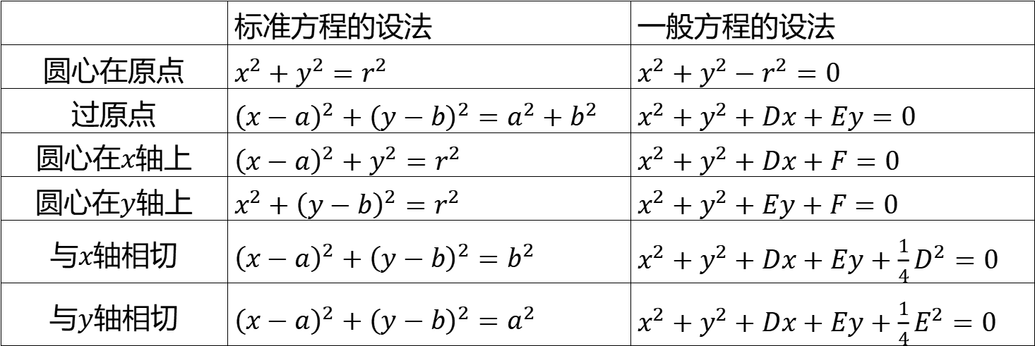
1. 几种特殊位置的圆的方程
 | 标准方程的设法 | 一般方程的设法
圆心在原点 | $x^{2}+y^{2}=r^{2}$ | $x^{2}+y^{2}−r^{2}=0$
过原点 | ${\left(x−a\right)}^{2}+{\left(y−b\right)}^{2}=a^{2}+b^{2}$ | $x^{2}+y^{2}+Dx+Ey=0$
圆心在$x$ 轴上 | ${\left(x−a\right)}^{2}+y^{2}=r^{2}$ | $x^{2}+y^{2}+Dx+F=0$
圆心在$y$ 轴上 | $x^{2}+{\left(y−b\right)}^{2}=r^{2}$ | $x^{2}+y^{2}+Ey+F=0$
与$x$ 轴相切 | ${\left(x−a\right)}^{2}+{\left(y−b\right)}^{2}=b^{2}$ | $x^{2}+y^{2}+Dx+Ey+\frac{1}{4}D^{2}=0$
与$y$ 轴相切 | ${\left(x−a\right)}^{2}+{\left(y−b\right)}^{2}=a^{2}$ | $x^{2}+y^{2}+Dx+Ey+\frac{1}{4}E^{2}=0$
2. 以$A\left(x_{1},y_{1}\right)$,$B\left(x_{2},y_{2}\right)$ 为直径的两端点的圆的方程是
$\left(x−x_{1}\right)\left(x−x_{2}\right)+\left(y−y_{1}\right)\left(y−y_{2}\right)=0$ .

Slide 9
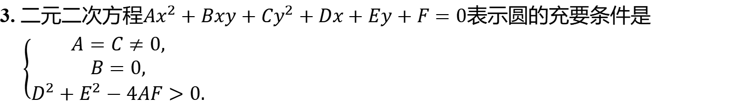
3. 二元二次方程$Ax^{2}+Bxy+Cy^{2}+Dx+Ey+F=0$ 表示圆的充要条件是
$\left\{\begin{aligned}&A=C≠0, \\ &B=0, \\ &D^{2}+E^{2}−4AF>0.\end{aligned}\right.$

Slide 10
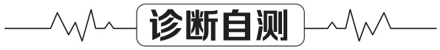
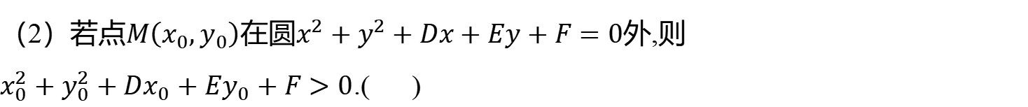
题组1 走出误区
1. 判一判.（对的打“√”,错的打“×”）
（1）确定圆的几何要素是圆心与半径.( )
√
（2）若点$M\left(x_{0},y_{0}\right)$在圆$x^{2}+y^{2}+Dx+Ey+F=0$ 外,则
$x_{0}^{2}+y_{0}^{2}+Dx_{0}+Ey_{0}+F>0$ .( )
√
（3）方程$x^{2}+y^{2}+4mx−2y=0$ 不一定表示圆.( )
×
（4）方程${\left(x−a\right)}^{2}+{\left(y−b\right)}^{2}=t^{2}\left(t∈R\right)$表示圆心为$\left(a,b\right)$,半径为$t$ 的一个圆.( )
×

Slide 11
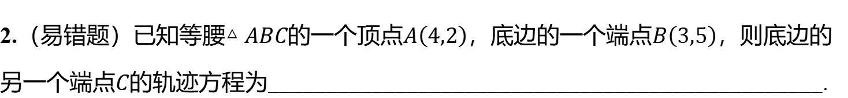
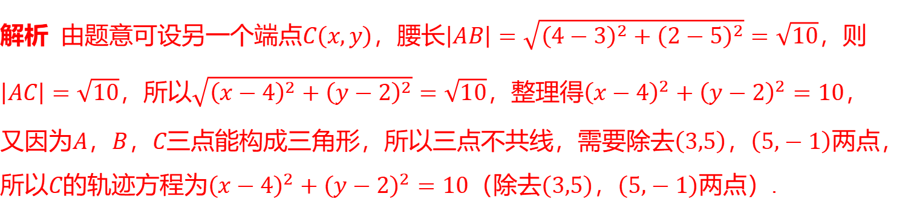
2.（易错题）已知等腰$△ABC$的一个顶点$A\left(4,2\right)$，底边的一个端点$B\left(3,5\right)$ ，则底边的
另一个端点$C$ 的轨迹方程为________________________________________________.
${\left(x−4\right)}^{2}+{\left(y−2\right)}^{2}=10$（除去$\left(3,5\right)$，$\left(5,−1\right)$两点）
【易错点】在求轨迹方程时一定要考虑是否有杂点存在，如有杂点存在，一定要剔除杂点.
解析 由题意可设另一个端点$C\left(x,y\right)$，腰长$\left|AB\right|=\sqrt{{\left(4−3\right)}^{2}+{\left(2−5\right)}^{2}}=\sqrt{10}$ ，则
$\left|AC\right|=\sqrt{10}$，所以$\sqrt{{\left(x−4\right)}^{2}+{\left(y−2\right)}^{2}}=\sqrt{10}$，整理得${\left(x−4\right)}^{2}+{\left(y−2\right)}^{2}=10$ ，
又因为$A$，$B$，$C$三点能构成三角形，所以三点不共线，需要除去$\left(3,5\right)$，$\left(5,−1\right)$ 两点，
所以$C$的轨迹方程为${\left(x−4\right)}^{2}+{\left(y−2\right)}^{2}=10$（除去$\left(3,5\right)$，$\left(5,−1\right)$ 两点）.

Slide 12
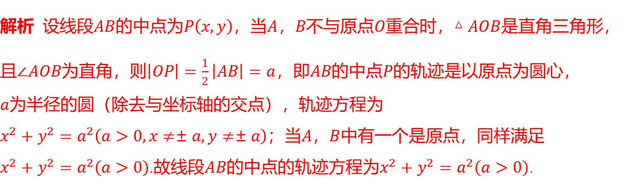
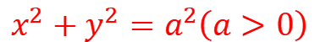
题组2 走进教材
3.（人教A版选修①P89 · T8改编）已知长为$2a$的线段$AB$的两个端点$A$和$B$分别在$x$ 轴
和$y$轴上运动，则线段$AB$ 的中点的轨迹方程是___________________.
$x^{2}+y^{2}=a^{2}\left(a>0\right)$
解析 设线段$AB$的中点为$P\left(x,y\right)$，当$A$，$B$不与原点$O$重合时，$△AOB$ 是直角三角形，
且$∠AOB$为直角，则$\left|OP\right|=\frac{1}{2}\left|AB\right|=a$，即$AB$的中点$P$ 的轨迹是以原点为圆心，
$a$ 为半径的圆（除去与坐标轴的交点），轨迹方程为
$x^{2}+y^{2}=a^{2}\left(a>0,x≠±a,y≠±a\right)$；当$A$，$B$ 中有一个是原点，同样满足
$x^{2}+y^{2}=a^{2}\left(a>0\right)$.故线段$AB$的中点的轨迹方程为$x^{2}+y^{2}=a^{2}\left(a>0\right)$ .

Slide 13
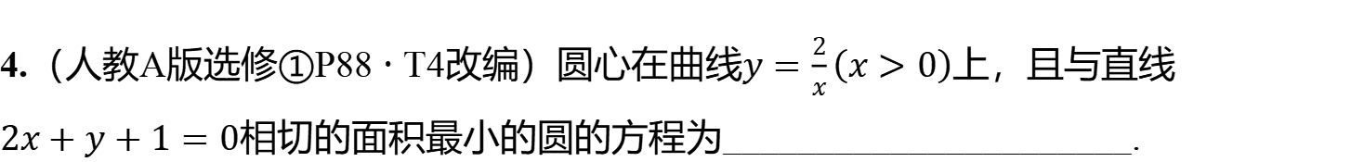
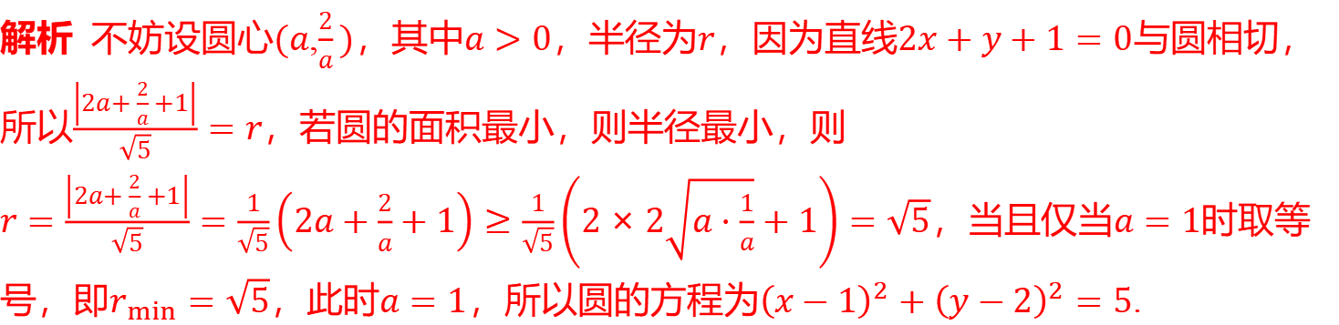
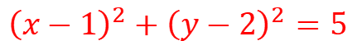
4.（人教A版选修①P88 · T4改编）圆心在曲线$y=\frac{2}{x}\left(x>0\right)$ 上，且与直线
$2x+y+1=0$ 相切的面积最小的圆的方程为______________________.
${\left(x−1\right)}^{2}+{\left(y−2\right)}^{2}=5$
解析 不妨设圆心$(a$,$\frac{2}{a})$，其中$a>0$，半径为$r$，因为直线$2x+y+1=0$ 与圆相切，
所以$\frac{\left|2a+\frac{2}{a}+1\right|}{\sqrt{5}}=r$ ，若圆的面积最小，则半径最小，则
$r=\frac{\left|2a+\frac{2}{a}+1\right|}{\sqrt{5}}=\frac{1}{\sqrt{5}}\left(2a+\frac{2}{a}+1\right)≥\frac{1}{\sqrt{5}}\left(2×2\sqrt{a⋅\frac{1}{a}}+1\right)=\sqrt{5}$，当且仅当$a=1$ 时取等
号，即$r_{min}=\sqrt{5}$，此时$a=1$，所以圆的方程为${\left(x−1\right)}^{2}+{\left(y−2\right)}^{2}=5$ .

Slide 14
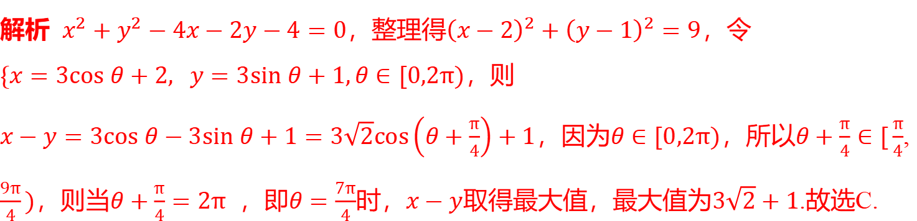
题组3 走向高考
5.（2023 · 全国乙卷）已知实数$x$,$y$满足$x^{2}+y^{2}−4x−2y−4=0$，则$x−y$ 的最大值
是( ) .
C
A.$1+\frac{3\sqrt{2}}{2}$ B.4 C.$1+3\sqrt{2}$ D.7
解析 $x^{2}+y^{2}−4x−2y−4=0$，整理得${\left(x−2\right)}^{2}+{\left(y−1\right)}^{2}=9$ ，令
$\{x=3cos θ+2, y=3sin θ+1,θ∈[0,2π)$ ，则
$x−y=3cos θ−3sin θ+1=3\sqrt{2}cos\left(θ+\frac{π}{4}\right)+1$，因为$θ∈[0,2π)$，所以$θ+\frac{π}{4}∈[\frac{π}{4}$ ,
$\frac{9π}{4})$，则当$θ+\frac{π}{4}=2π$ ，即$θ=\frac{7π}{4}$时，$x−y$取得最大值，最大值为$3\sqrt{2}+1$ .故选C.

Slide 15
考点聚焦·突破

Slide 16
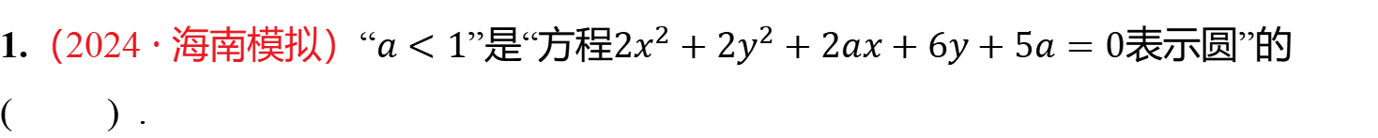
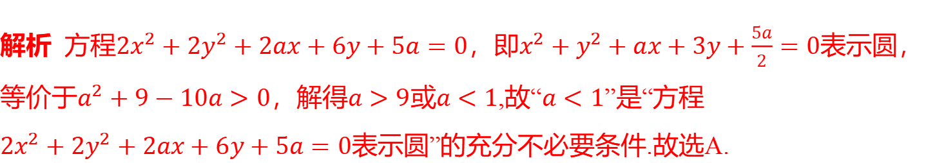
考点一 求圆的方程［自主练透］
1.（2024 · 海南模拟）“$a<1$”是“方程$2x^{2}+2y^{2}+2ax+6y+5a=0$ 表示圆”的
( ) .
A
A.充分不必要条件 B.必要不充分条件
C.充要条件 D.既不充分也不必要条件
解析 方程$2x^{2}+2y^{2}+2ax+6y+5a=0$，即$x^{2}+y^{2}+ax+3y+\frac{5a}{2}=0$ 表示圆，
等价于$a^{2}+9−10a>0$，解得$a>9$或$a<1$,故“$a<1$ ”是“方程
$2x^{2}+2y^{2}+2ax+6y+5a=0$ 表示圆”的充分不必要条件.故选A.

Slide 17
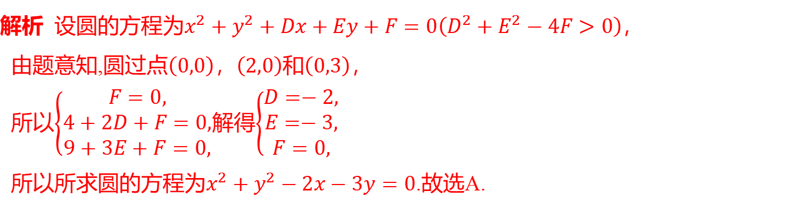
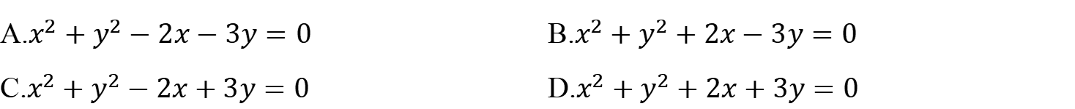
2.（2024 · 河南联考）过坐标原点，且与$x$轴和$y$轴的交点分别为$\left(2,0\right)$,$\left(0,3\right)$ 的圆的方
程为( ) .
A
A.$x^{2}+y^{2}−2x−3y=0$ B.$x^{2}+y^{2}+2x−3y=0$
C.$x^{2}+y^{2}−2x+3y=0$ D.$x^{2}+y^{2}+2x+3y=0$
解析 设圆的方程为$x^{2}+y^{2}+Dx+Ey+F=0\left(D^{2}+E^{2}−4F>0\right)$ ，
由题意知,圆过点$\left(0,0\right)$，$\left(2,0\right)$和$\left(0,3\right)$ ，
所以$\left\{\begin{aligned}&F=0, \\ &4+2D+F=0, \\ &9+3E+F=0,\end{aligned}\right.$解得$\left\{\begin{aligned}&D=−2, \\ &E=−3, \\ &F=0,\end{aligned}\right.$
所以所求圆的方程为$x^{2}+y^{2}−2x−3y=0$ .故选A.

Slide 18
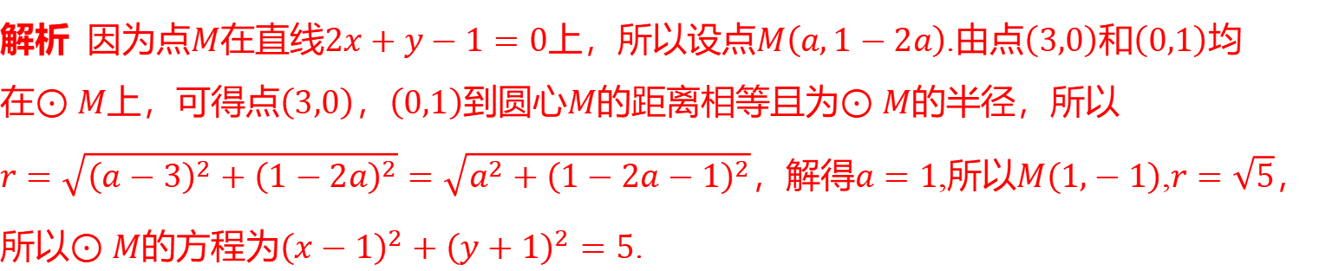
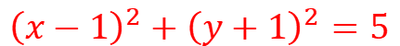
3.（2022 · 全国甲卷）设点$M$在直线$2x+y−1=0$上，点$\left(3,0\right)$和$\left(0,1\right)$均在$⊙M$ 上，
则$⊙M$ 的方程为______________________.
${\left(x−1\right)}^{2}+{\left(y+1\right)}^{2}=5$
解析 因为点$M$在直线$2x+y−1=0$上，所以设点$M\left(a,1−2a\right)$.由点$\left(3,0\right)$和$\left(0,1\right)$ 均
在$⊙M$上，可得点$\left(3,0\right)$，$\left(0,1\right)$到圆心$M$的距离相等且为$⊙M$ 的半径，所以
$r=\sqrt{{\left(a−3\right)}^{2}+{\left(1−2a\right)}^{2}}=\sqrt{a^{2}+{\left(1−2a−1\right)}^{2}}$，解得$a=1$,所以$M\left(1,−1\right)$,$r=\sqrt{5}$ ，
所以$⊙M$的方程为${\left(x−1\right)}^{2}+{\left(y+1\right)}^{2}=5$ .

Slide 19
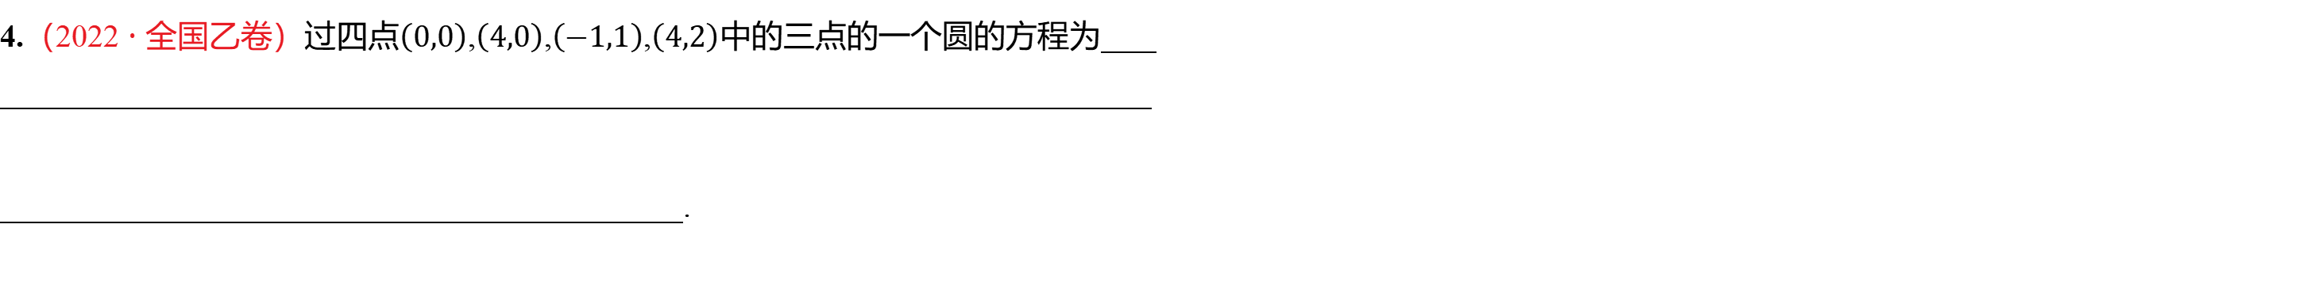
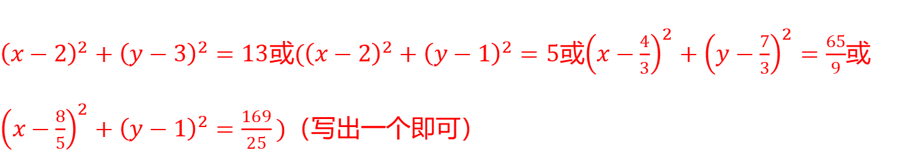
4.（2022 · 全国乙卷）过四点$\left(0,0\right)$,$\left(4,0\right)$,$\left(−1,1\right)$,$\left(4,2\right)$ 中的三点的一个圆的方程为
.
${\left(x−2\right)}^{2}+{\left(y−3\right)}^{2}=13$或$({\left(x−2\right)}^{2}+{\left(y−1\right)}^{2}=5$或${\left(x−\frac{4}{3}\right)}^{2}+{\left(y−\frac{7}{3}\right)}^{2}=\frac{65}{9}$ 或
${\left(x−\frac{8}{5}\right)}^{2}+{\left(y−1\right)}^{2}=\frac{169}{25})$ （写出一个即可）

Slide 20
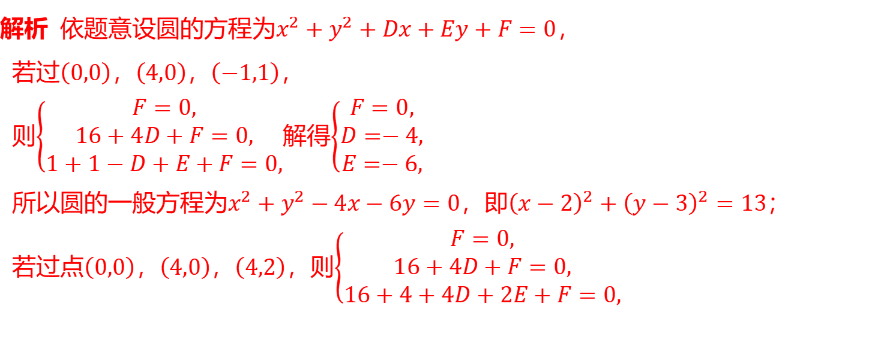
解析 依题意设圆的方程为$x^{2}+y^{2}+Dx+Ey+F=0$ ，
若过$\left(0,0\right)$，$\left(4,0\right)$，$\left(−1,1\right)$ ，
则$\left\{\begin{aligned}&F=0, \\ &16+4D+F=0, \\ &1+1−D+E+F=0,\end{aligned}\right.$解得$\left\{\begin{aligned}&F=0, \\ &D=−4, \\ &E=−6,\end{aligned}\right.$
所以圆的一般方程为$x^{2}+y^{2}−4x−6y=0$，即${\left(x−2\right)}^{2}+{\left(y−3\right)}^{2}=13$ ；
若过点$\left(0,0\right)$，$\left(4,0\right)$，$\left(4,2\right)$，则$\left\{\begin{aligned}&F=0, \\ &16+4D+F=0, \\ &16+4+4D+2E+F=0,\end{aligned}\right.$

Slide 21
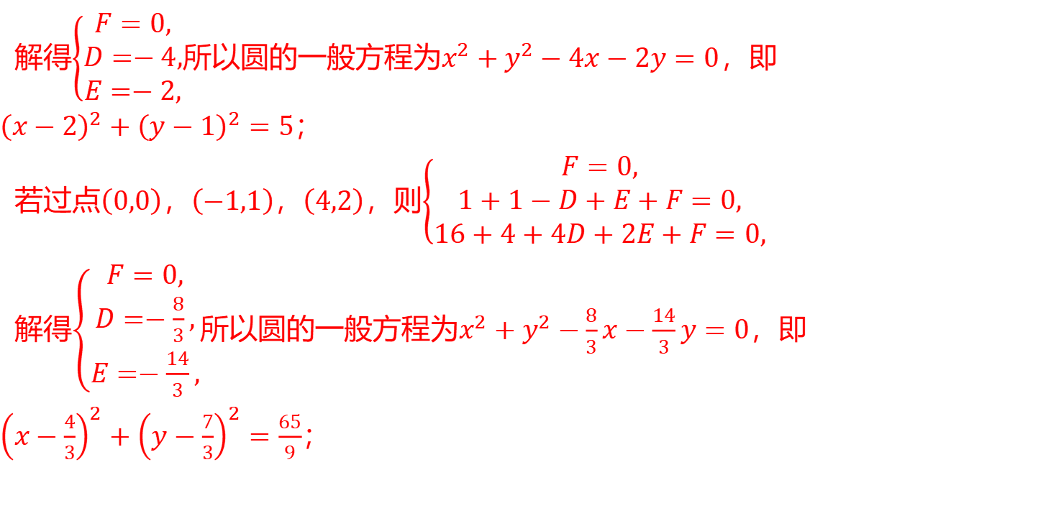
解得$\left\{\begin{aligned}&F=0, \\ &D=−4, \\ &E=−2,\end{aligned}\right.$所以圆的一般方程为$x^{2}+y^{2}−4x−2y=0$ ，即
${\left(x−2\right)}^{2}+{\left(y−1\right)}^{2}=5$ ；
若过点$\left(0,0\right)$，$\left(−1,1\right)$，$\left(4,2\right)$，则$\left\{\begin{aligned}&F=0, \\ &1+1−D+E+F=0, \\ &16+4+4D+2E+F=0,\end{aligned}\right.$
解得$\left\{\begin{aligned}&F=0, \\ &D=−\frac{8}{3}, \\ &E=−\frac{14}{3},\end{aligned}\right.$所以圆的一般方程为$x^{2}+y^{2}−\frac{8}{3}x−\frac{14}{3}y=0$ ，即
${\left(x−\frac{4}{3}\right)}^{2}+{\left(y−\frac{7}{3}\right)}^{2}=\frac{65}{9}$ ；

Slide 22
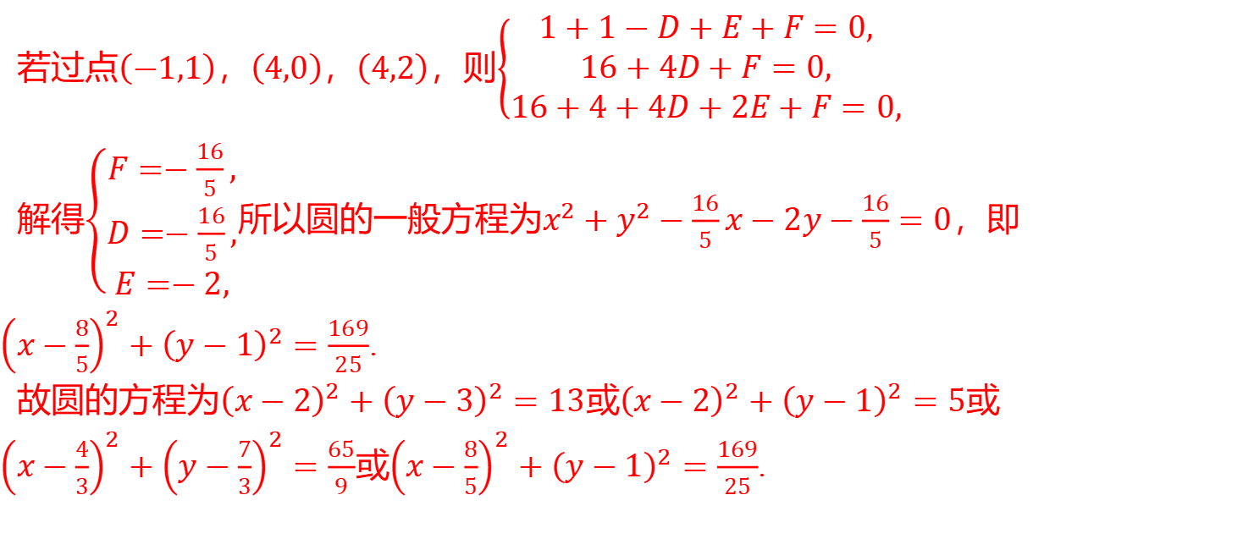
若过点$\left(−1,1\right)$，$\left(4,0\right)$，$\left(4,2\right)$，则$\left\{\begin{aligned}&1+1−D+E+F=0, \\ &16+4D+F=0, \\ &16+4+4D+2E+F=0,\end{aligned}\right.$
解得$\left\{\begin{aligned}&F=−\frac{16}{5}, \\ &D=−\frac{16}{5}, \\ &E=−2,\end{aligned}\right.$所以圆的一般方程为$x^{2}+y^{2}−\frac{16}{5}x−2y−\frac{16}{5}=0$ ，即
${\left(x−\frac{8}{5}\right)}^{2}+{\left(y−1\right)}^{2}=\frac{169}{25}$ .
故圆的方程为${\left(x−2\right)}^{2}+{\left(y−3\right)}^{2}=13$或${\left(x−2\right)}^{2}+{\left(y−1\right)}^{2}=5$ 或
${\left(x−\frac{4}{3}\right)}^{2}+{\left(y−\frac{7}{3}\right)}^{2}=\frac{65}{9}$或${\left(x−\frac{8}{5}\right)}^{2}+{\left(y−1\right)}^{2}=\frac{169}{25}$ .

Slide 23
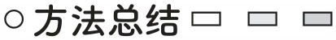
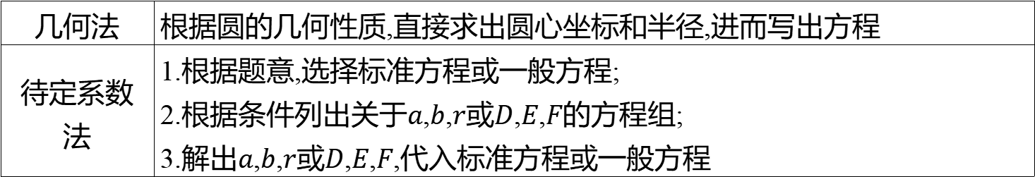
求圆的方程的两种方法
几何法 | 根据圆的几何性质,直接求出圆心坐标和半径,进而写出方程
待定系数 法 | 1.根据题意,选择标准方程或一般方程; 2.根据条件列出关于$a$,$b$,$r$或$D$,$E$,$F$ 的方程组; 3.解出$a$,$b$,$r$或$D$,$E$,$F$ ,代入标准方程或一般方程

Slide 24
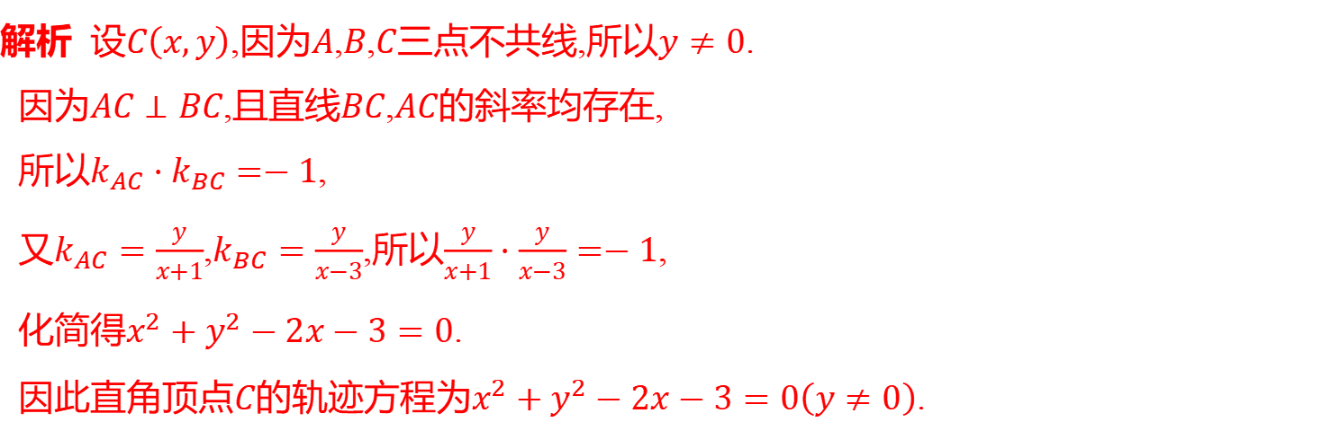
考点二 与圆有关的轨迹问题［师生共研］
典例1 已知$Rt△ABC$的斜边为$AB$,且$A\left(−1,0\right)$,$B\left(3,0\right)$，则直角顶点$C$ 的轨迹方程是
__________________________.
$x^{2}+y^{2}−2x−3=0\left(y≠0\right)$
解析 设$C\left(x,y\right)$,因为$A$,$B$,$C$三点不共线,所以$y≠0$ .
因为$AC⊥BC$,且直线$BC$,$AC$ 的斜率均存在,
所以$k_{AC}⋅k_{BC}=−1$ ,
又$k_{AC}=\frac{y}{x+1}$,$k_{BC}=\frac{y}{x−3}$,所以$\frac{y}{x+1}⋅\frac{y}{x−3}=−1$ ,
化简得$x^{2}+y^{2}−2x−3=0$ .
因此直角顶点$C$的轨迹方程为$x^{2}+y^{2}−2x−3=0\left(y≠0\right)$ .

Slide 25
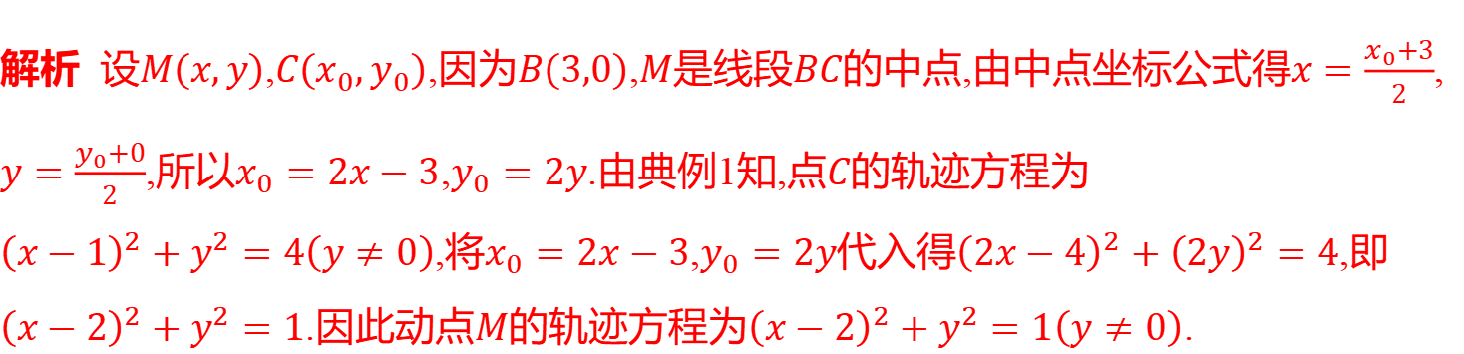
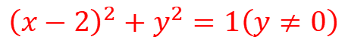
变式设问 若已知条件不变,则直角边$BC$的中点$M$ 的轨迹方程是
________________________.
${\left(x−2\right)}^{2}+y^{2}=1\left(y≠0\right)$
解析 设$M\left(x,y\right)$,$C\left(x_{0},y_{0}\right)$,因为$B\left(3,0\right)$,$M$是线段$BC$的中点,由中点坐标公式得$x=\frac{x_{0}+3}{2}$ ,
$y=\frac{y_{0}+0}{2}$,所以$x_{0}=2x−3$,$y_{0}=2y$.由典例1知,点$C$ 的轨迹方程为
${\left(x−1\right)}^{2}+y^{2}=4\left(y≠0\right)$,将$x_{0}=2x−3$,$y_{0}=2y$代入得${\left(2x−4\right)}^{2}+{\left(2y\right)}^{2}=4$ ,即
${\left(x−2\right)}^{2}+y^{2}=1$.因此动点$M$的轨迹方程为${\left(x−2\right)}^{2}+y^{2}=1\left(y≠0\right)$ .

Slide 26
与圆有关的轨迹问题的求法
直接法 | 直接根据题设给定的条件列出方程求解
定义法 | 根据圆的定义列方程求解
几何法 | 利用圆的几何性质，得出方程
代入法（相关点法） | 找出要求的点与已知点的关系，代入已知点满足的 关系式求解

Slide 27
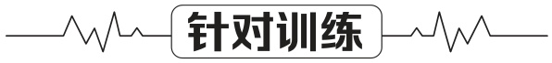
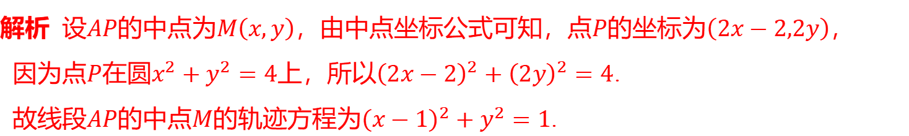
已知$A\left(2,0\right)$是圆$x^{2}+y^{2}=4$上的一点，$B\left(1,1\right)$是圆内的一点，$P$，$Q$ 为圆上的动点.
（1）求线段$AP$的中点$M$ 的轨迹方程；
解析 设$AP$的中点为$M\left(x,y\right)$，由中点坐标公式可知，点$P$的坐标为$\left(2x−2,2y\right)$ ，
因为点$P$在圆$x^{2}+y^{2}=4$上，所以${\left(2x−2\right)}^{2}+{\left(2y\right)}^{2}=4$ .
故线段$AP$的中点$M$的轨迹方程为${\left(x−1\right)}^{2}+y^{2}=1$ .

Slide 28
（2）若$∠PBQ={90}^{∘}$ ，求线段$PQ$的中点$N$ 的轨迹方程.

Slide 29
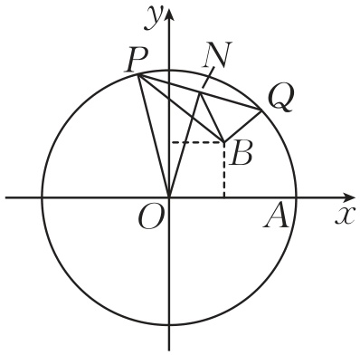
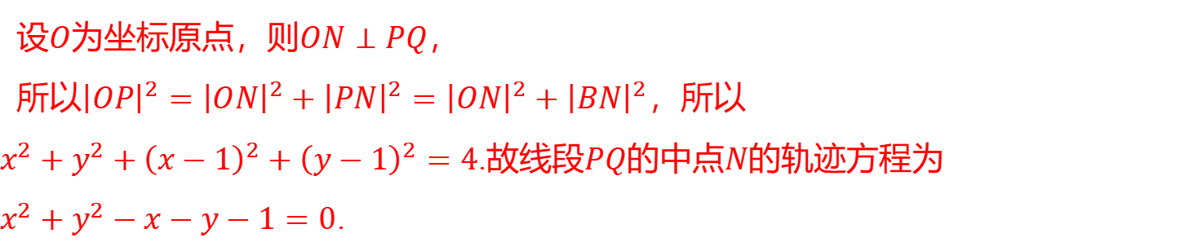
解析 如图，设$PQ$的中点为$N\left(x,y\right)$，在$Rt△PBQ$中，$\left|PN\right|=\left|BN\right|$ .
设$O$为坐标原点，则$ON⊥PQ$ ，
所以${\left|OP\right|}^{2}={\left|ON\right|}^{2}+{\left|PN\right|}^{2}={\left|ON\right|}^{2}+{\left|BN\right|}^{2}$ ，所以
$x^{2}+y^{2}+{\left(x−1\right)}^{2}+{\left(y−1\right)}^{2}=4$.故线段$PQ$的中点$N$ 的轨迹方程为
$x^{2}+y^{2}−x−y−1=0$ .

Slide 30

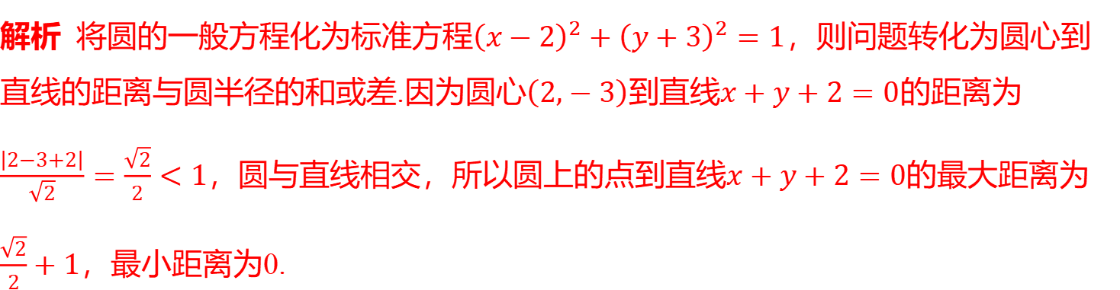
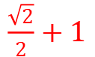
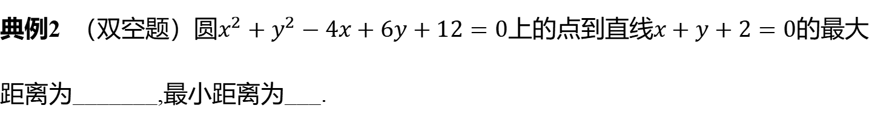
考点三 与圆有关的最值问题［多维探究］
&1& 圆上的点到直线距离的最值
典例2 （双空题）圆$x^{2}+y^{2}−4x+6y+12=0$上的点到直线$x+y+2=0$ 的最大
距离为_ ______,最小距离为___.
$\frac{\sqrt{2}}{2}+1$
0
解析 将圆的一般方程化为标准方程${\left(x−2\right)}^{2}+{\left(y+3\right)}^{2}=1$ ，则问题转化为圆心到
直线的距离与圆半径的和或差.因为圆心$\left(2,−3\right)$到直线$x+y+2=0$ 的距离为
$\frac{\left|2−3+2\right|}{\sqrt{2}}=\frac{\sqrt{2}}{2}<1$，圆与直线相交，所以圆上的点到直线$x+y+2=0$ 的最大距离为
$\frac{\sqrt{2}}{2}+1$ ，最小距离为0.

Slide 31
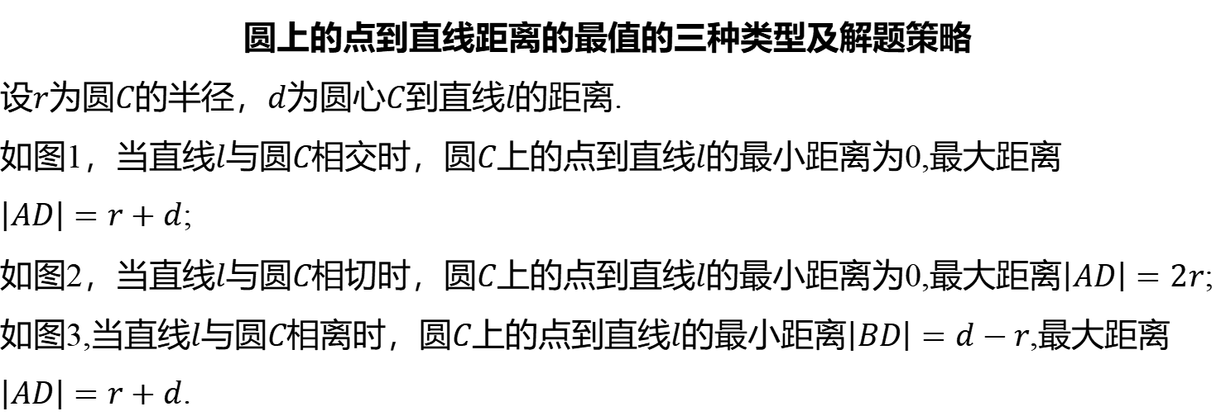
圆上的点到直线距离的最值的三种类型及解题策略
设$r$为圆$C$的半径，$d$为圆心$C$到直线$l$ 的距离.
如图1，当直线$l$与圆$C$相交时，圆$C$上的点到直线$l$ 的最小距离为0,最大距离
$\left|AD\right|=r+d$ ;
如图2，当直线$l$与圆$C$相切时，圆$C$上的点到直线$l$的最小距离为0,最大距离$\left|AD\right|=2r$ ;
如图3,当直线$l$与圆$C$相离时，圆$C$上的点到直线$l$的最小距离$\left|BD\right|=d−r$ ,最大距离
$\left|AD\right|=r+d$ .

Slide 32
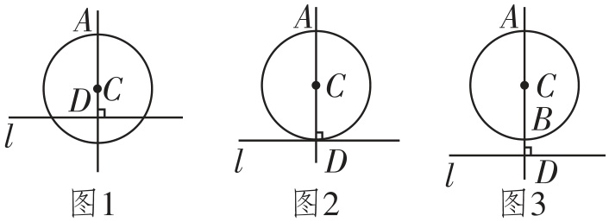

Slide 33

&2& 借助几何性质求最值
典例3 （一题练透）已知点$\left(x,y\right)$在圆$x^{2}+y^{2}−4x+6y+12=0$ 上.
（1）（斜率型）求$\frac{y}{x}$ 的最大值和最小值；
（2）（截距型）求$x+y$ 的最大值和最小值；
（3）（点到点的距离型）求$\sqrt{x^{2}+y^{2}+2x−4y+5}$ 的最大值和最小值;
（4）（点到直线的距离型）求$\left|x+y+2\right|$ 的最大值和最小值.

Slide 34
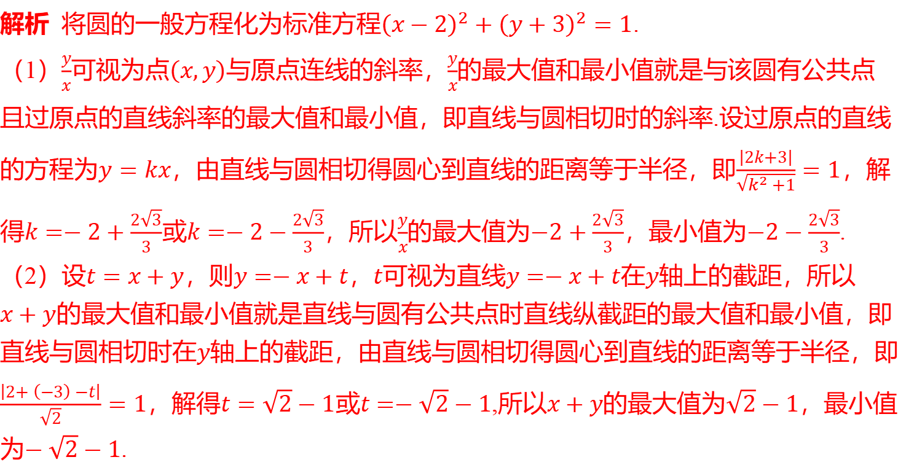
解析 将圆的一般方程化为标准方程${\left(x−2\right)}^{2}+{\left(y+3\right)}^{2}=1$ .
（1）$\frac{y}{x}$可视为点$\left(x,y\right)$与原点连线的斜率，$\frac{y}{x}$ 的最大值和最小值就是与该圆有公共点
且过原点的直线斜率的最大值和最小值，即直线与圆相切时的斜率.设过原点的直线
的方程为$y=kx$，由直线与圆相切得圆心到直线的距离等于半径，即$\frac{\left|2k+3\right|}{\sqrt{k^{2}+1}}=1$ ，解
得$k=−2+\frac{2\sqrt{3}}{3}$或$k=−2−\frac{2\sqrt{3}}{3}$，所以$\frac{y}{x}$的最大值为$−2+\frac{2\sqrt{3}}{3}$，最小值为$−2−\frac{2\sqrt{3}}{3}$ .
（2）设$t=x+y$，则$y=−x+t$，$t$可视为直线$y=−x+t$在$y$ 轴上的截距，所以
$x+y$ 的最大值和最小值就是直线与圆有公共点时直线纵截距的最大值和最小值，即
直线与圆相切时在$y$ 轴上的截距，由直线与圆相切得圆心到直线的距离等于半径，即
$\frac{\left|2+\left(−3\right)−t\right|}{\sqrt{2}}=1$，解得$t=\sqrt{2}−1$或$t=−\sqrt{2}−1$,所以$x+y$的最大值为$\sqrt{2}−1$ ，最小值
为$−\sqrt{2}−1$ .

Slide 35
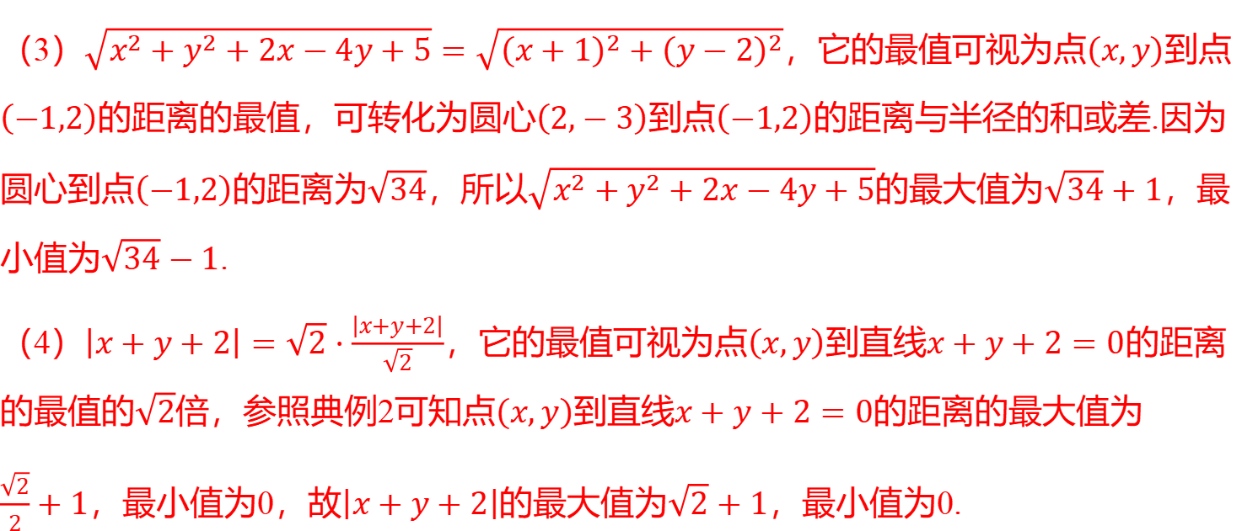
（3）$\sqrt{x^{2}+y^{2}+2x−4y+5}=\sqrt{{\left(x+1\right)}^{2}+{\left(y−2\right)}^{2}}$，它的最值可视为点$\left(x,y\right)$ 到点
$\left(−1,2\right)$的距离的最值，可转化为圆心$\left(2,−3\right)$到点$\left(−1,2\right)$ 的距离与半径的和或差.因为
圆心到点$\left(−1,2\right)$的距离为$\sqrt{34}$，所以$\sqrt{x^{2}+y^{2}+2x−4y+5}$的最大值为$\sqrt{34}+1$ ，最
小值为$\sqrt{34}−1$ .
（4）$\left|x+y+2\right|=\sqrt{2}⋅\frac{\left|x+y+2\right|}{\sqrt{2}}$，它的最值可视为点$\left(x,y\right)$到直线$x+y+2=0$ 的距离
的最值的$\sqrt{2}$倍，参照典例2可知点$\left(x,y\right)$到直线$x+y+2=0$ 的距离的最大值为
$\frac{\sqrt{2}}{2}+1$，最小值为0，故$\left|x+y+2\right|$的最大值为$\sqrt{2}+1$ ，最小值为0.

Slide 36
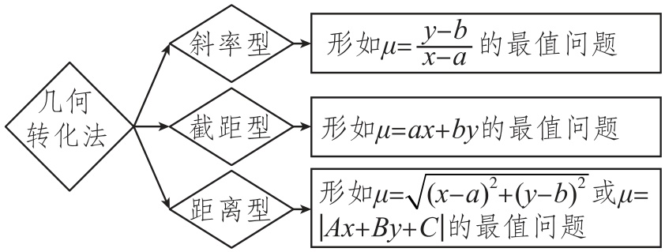
与圆有关的最值问题的三种几何转化法

Slide 37



&3& 借助对称性求最值
典例4 已知圆$C_{1}\text{：}{\left(x−2\right)}^{2}+{\left(y−3\right)}^{2}=1$，圆$C_{2}\text{：}{\left(x−3\right)}^{2}+{\left(y−4\right)}^{2}=9$，$M$，$N$
分别是圆$C_{1}$，$C_{2}$上的动点，$P$为$x$轴上的动点，则$\left|PM\right|+\left|PN\right|$ 的最小值为( ) .
A
A.$5\sqrt{2}−4$ B.$\sqrt{17}−1$ C.$6−2\sqrt{2}$ D.$\sqrt{17}$
解析 $P$是$x$轴上任意一点，则$\left|PM\right|$的最小值为$\left|PC_{1}\right|−1$，同理，$\left|PN\right|$ 的最小值为
$\left|PC_{2}\right|−3$，则$\left|PM\right|+\left|PN\right|$的最小值为$\left|PC_{1}\right|+\left|PC_{2}\right|−4$.作$C_{1}$关于$x$ 轴的对称点
$C_{1}′\left(2,−3\right)$（图略），所以$\left|PC_{1}\right|+\left|PC_{2}\right|=\left|PC_{1}′\right|+\left|PC_{2}\right|≥\left|C_{1}′C_{2}\right|=5\sqrt{2}$ ，即
$\left|PC_{1}\right|+\left|PC_{2}\right|−4≥5\sqrt{2}−4$ .故选A.

Slide 38
与圆有关的折线段的最值问题的基本思路
动化定 | 把与圆上动点的距离转化为与圆心的距离
曲化直 | 将折线段之和转化为同一直线上的两线段之和，一般要通过对称性解决

Slide 39



&4& 建立函数关系求最值
典例5 设点$P\left(x,y\right)$是圆$x^{2}+{\left(y−3\right)}^{2}=1$上的动点，定点$A\left(2,0\right)$，$B\left(−2,0\right)$ ，则
$\vec{PA}⋅\vec{PB}$ 的最大值为( ) .
B
A.6 B.12 C.18 D.24
解析 由题意，知$\vec{PA}=\left(2−x,−y\right)$，$\vec{PB}=\left(−2−x,−y\right)$ ，所以
$\vec{PA}⋅\vec{PB}=x^{2}+y^{2}−4$.因为$P\left(x,y\right)$是圆$x^{2}+{\left(y−3\right)}^{2}=1$ 上的点，所以
$x^{2}+{\left(y−3\right)}^{2}=1$，$2≤y≤4$，所以$x^{2}=−{\left(y−3\right)}^{2}+1$ ，所以
$\vec{PA}⋅\vec{PB}=−{\left(y−3\right)}^{2}+1+y^{2}−4=6y−12$.因为$2≤y≤4$，所以当$y=4$ 时，
$\vec{PA}⋅\vec{PB}$的值最大，最大值为$6×4−12=12$ .故选B.

Slide 40
建立函数关系解决与圆有关的最值问题的策略
列出关于所求目标式子的函数关系式，然后根据关系式的特征选用配方法、判
别式法、基本不等式法等方法求最值.

Slide 41



1.（2024 · 广东联考）已知点$A$在直线$l\text{：}3x−4y−6=0$上，点$B$ 在圆
$C\text{：}x^{2}+y^{2}−2x−6y+8=0$上，则$\left|AB\right|$ 的最小值为( ) .
B
A.1 B.$3−\sqrt{2}$ C.$3+\sqrt{2}$ D.5
解析 由题意可知圆$C$的圆心$C\left(1,3\right)$，半径$r=\sqrt{2}$ .
则圆心$C$到直线$l$的距离$d=\frac{\left|3×1−4×3−6\right|}{\sqrt{3^{2}+{\left(−4\right)}^{2}}}=3$，故$\left|AB\right|$的最小值是$d−r=3−\sqrt{2}$ .故选B.

Slide 42

2.（多选题）（2024 · 唐山模拟）已知圆$C\text{：}{\left(x−2\right)}^{2}+y^{2}=1$，$P\left(m,n\right)$为圆$C$ 上的动
点，则下列结论正确的是( ) .
ACD
A.$\frac{n}{m}$的最大值为$\frac{\sqrt{3}}{3}$ B.$m^{2}+n^{2}$ 的最大值为3
C.$m^{2}+n^{2}$的最小值为1 D.$\left|m+n+4\right|$的最大值为$6+\sqrt{2}$

Slide 43

解析 圆$C\text{：}{\left(x−2\right)}^{2}+y^{2}=1$的圆心为$C\left(2,0\right)$，半径为$r=1$ ，
设$k=\frac{n}{m}$，则$km−n=0$，因为点$P$在圆上，所以$\frac{\left|2k\right|}{\sqrt{1+k^{2}}}≤1$ ，
解得$−\frac{\sqrt{3}}{3}≤k≤\frac{\sqrt{3}}{3}$，故$\frac{n}{m}$的取值范围是$[−\frac{\sqrt{3}}{3}$,$\frac{\sqrt{3}}{3}]$ ，故A正确；
因为$m^{2}+n^{2}$的几何意义为点$P$到原点的距离的平方，且$P$ 到原点的距离的取值范围
为$[1,3]$ ，
所以$m^{2}+n^{2}$的取值范围为$[1,9]$，故$m^{2}+n^{2}$ 的最大值为9，最小值为1，故B错误，
C正确；
$\left|m+n+4\right|$的几何意义为点$P$到直线$x+y+4=0$的距离的$\sqrt{2}$倍，又$C\left(2,0\right)$ 到直线
$x+y+4=0$的距离$d=\frac{\left|2+4\right|}{\sqrt{2}}=3\sqrt{2}$,所以点$P$到直线$x+y+4=0$ 的距离的取值范围
为$[3\sqrt{2}−1,3\sqrt{2}+1]$,故$\left|m+n+4\right|$的最大值为$6+\sqrt{2}$，故D正确.故选$ACD$ .

Slide 44



3. 已知$A\left(0,2\right)$，点$P$在直线$x+y+2=0$上，点$Q$在圆$C\text{：}x^{2}+y^{2}−4x−2y=0$ 上，
则$\left|PA\right|+\left|PQ\right|$ 的最小值为_____.
$2\sqrt{5}$
解析 因为圆$C\text{：}x^{2}+y^{2}−4x−2y=0$，所以圆心$C\left(2,1\right)$，$r=\sqrt{5}$.设点$A\left(0,2\right)$ 关于
直线$x+y+2=0$的对称点为$A′\left(m,n\right)$，则$\left\{\begin{aligned}&\frac{m+0}{2}+\frac{n+2}{2}+2=0, \\ &\frac{n−2}{m−0}=1,\end{aligned}\right.$解得$\left\{\begin{aligned}&m=−4, \\ &n=−2,\end{aligned}\right.$ 故
$A′\left(−4,−2\right)$.连接$A′C$，交圆$C$于$Q$（图略），此时$\left|PA\right|+\left|PQ\right|$ 取得最小值，由对称性
可知$\left|PA\right|+\left|PQ\right|=\left|A′P\right|+\left|PQ\right|≥\left|A′Q\right|≥\left|A′C\right|−r=2\sqrt{5}$ .

Slide 45


4. 设$P\left(x,y\right)$是圆${\left(x−3\right)}^{2}+y^{2}=4$上的动点，定点$A\left(0,2\right)$，$B\left(0,−2\right)$，则$\left|\vec{PA}+\vec{PB}\right|$ 的
最大值为____.
10
解析 由题意，知$\vec{PA}=\left(−x,2−y\right)$，$\vec{PB}=\left(−x,−2−y\right)$ ，所以
$\vec{PA}+\vec{PB}=\left(−2x,−2y\right)$，所以$\left|\vec{PA}+\vec{PB}\right|=2\sqrt{x^{2}+y^{2}}$.因为$P\left(x,y\right)$ 是圆
${\left(x−3\right)}^{2}+y^{2}=4$上的点，所以${\left(x−3\right)}^{2}+y^{2}=4$，$1≤x≤5$ ，所以
$y^{2}=−{\left(x−3\right)}^{2}+4$，所以$\left|\vec{PA}+\vec{PB}\right|=2\sqrt{x^{2}−{\left(x−3\right)}^{2}+4}=2\sqrt{6x−5}$ .因为
$1≤x≤5$，所以当$x=5$时，$\left|\vec{PA}+\vec{PB}\right|$的值最大，最大值为$2\sqrt{6×5−5}=10$ .

